Slide 1
§信号的小波分解
§勒让德多项式
§主成分分析

Slide 2
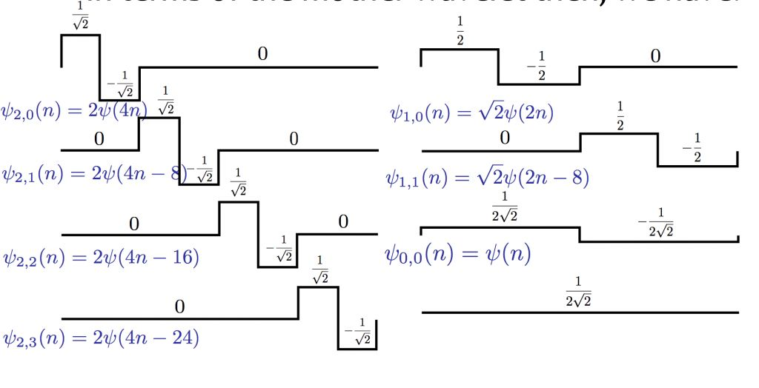
信号的小波分解
哈尔小波

Slide 3
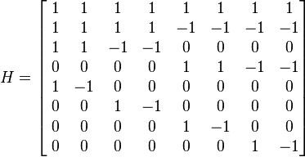
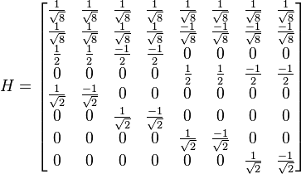
信号的小波分解
哈尔小波

Slide 4


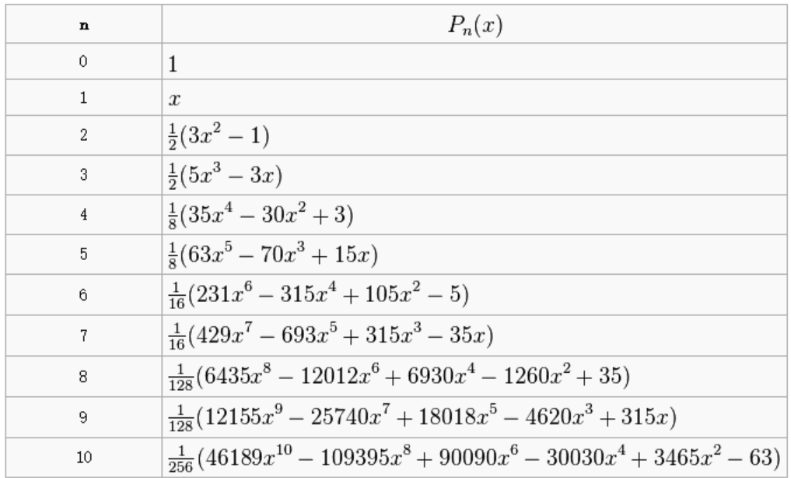
勒让德多项式
正交性 ：在区间[-1,1) 上具有正交性。

Slide 5
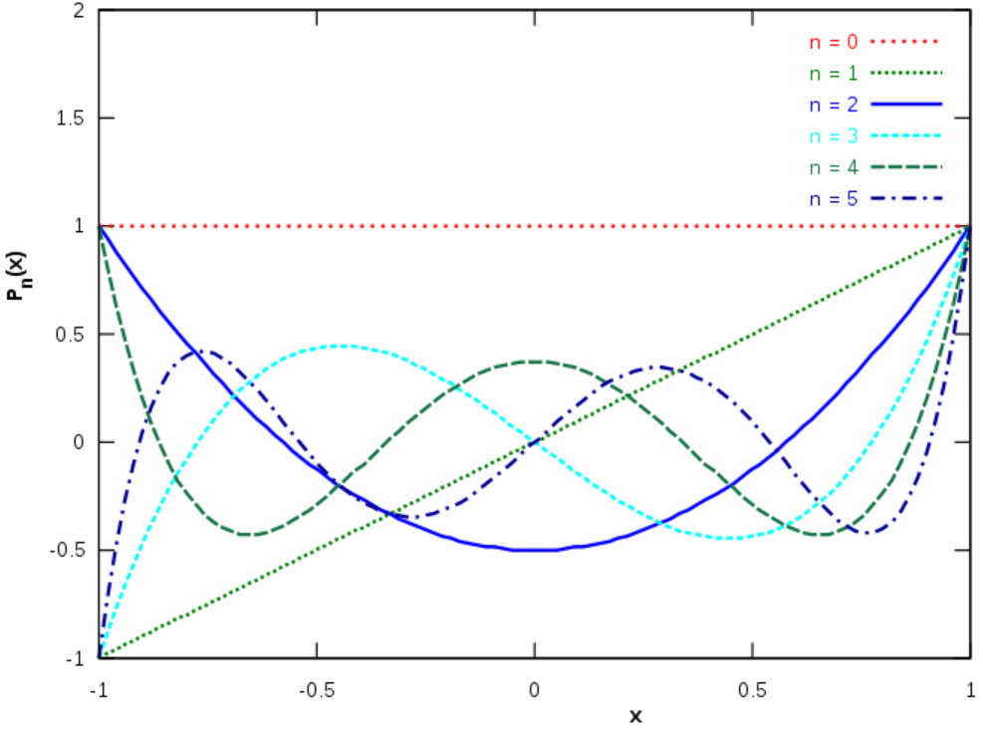
勒让德多项式
头六个勒让德多项式在区间[-1,1) 的图像

Slide 6
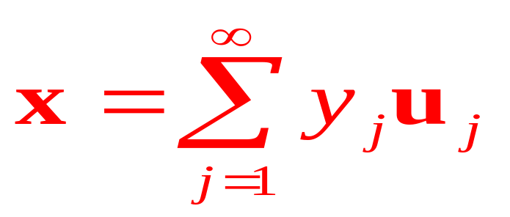
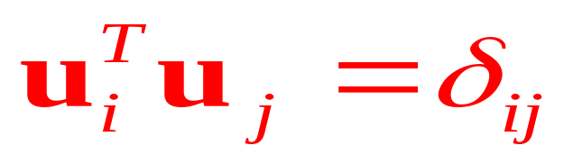
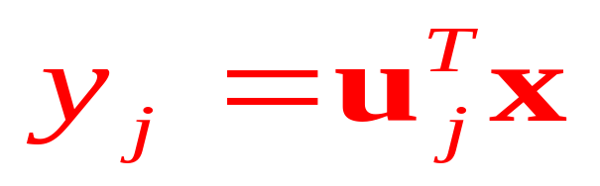

K-L变换
离散K-L变换：对向量x用确定的完备正交归一向量系u_{j}展开

Slide 7
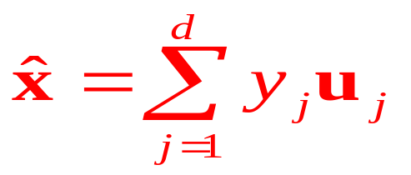

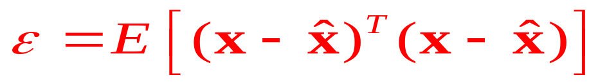
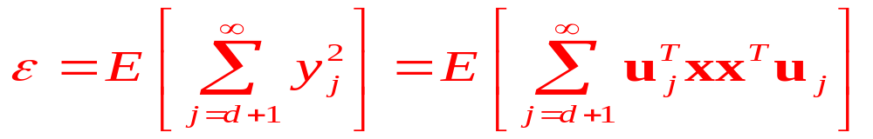
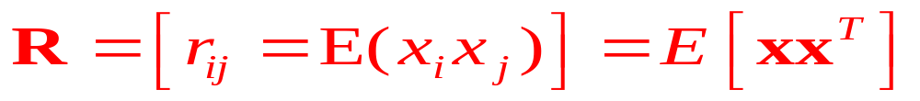
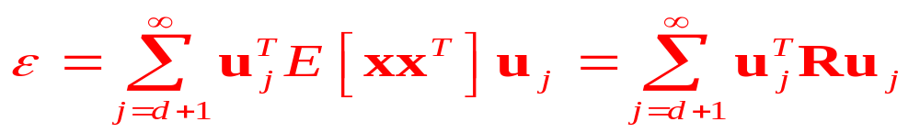
离散K-L变换的均方误差
用有限项估计x ：
该估计的均方误差：

Slide 8

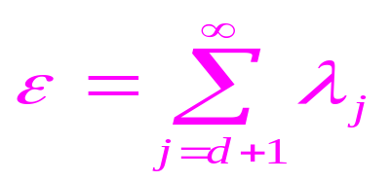
求解最小均方误差正交基
用Lagrange乘子法：
结论：以相关矩阵R的d个本征向量为基向量来展开x时，其均方误差为：
K-L变换：当取矩阵R的d个最大本征值对应的本征向量来展开x时，其截断均方误差最小。这d个本征向量组成的正交坐标系称作x所在的D维空间的d维K-L变换坐标系， x在K-L坐标系上的展开系数向量y称作x的K-L变换

Slide 9
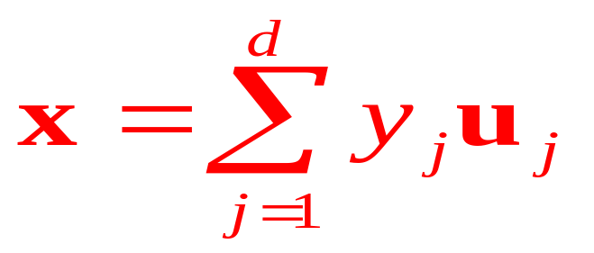

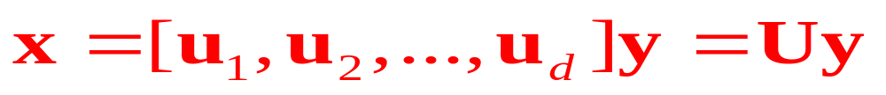
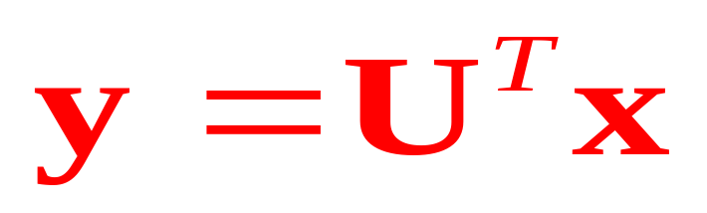
K-L变换的表示
K-L变换的向量展开表示：
K-L变换的矩阵表示：

Slide 10
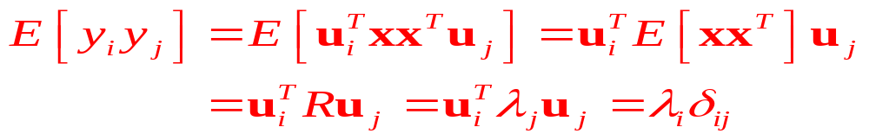
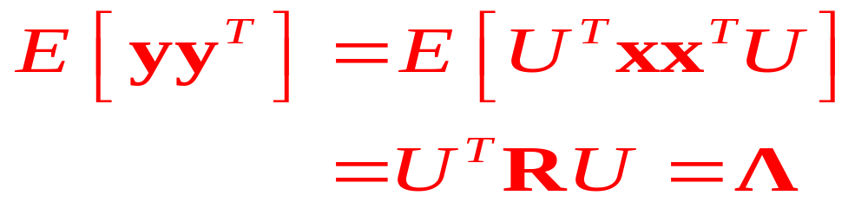
K-L变换的性质
特征
提取
y的相关矩阵是对角矩阵：

Slide 11
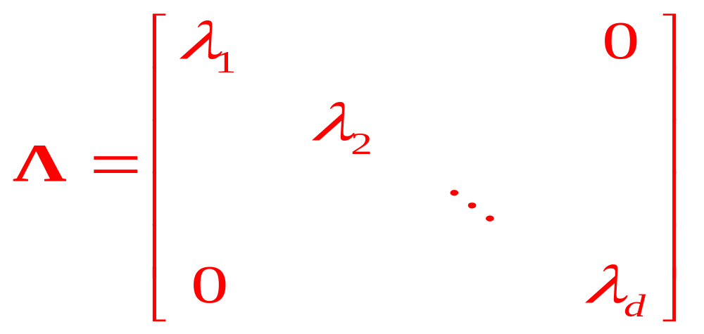
K-L变换的性质
特征
提取
K-L坐标系把矩阵R对角化，即通过K-L变换消除原有向量x的各分量间的相关性，从而有可能去掉那些带有较少信息的分量以达到降低特征维数的目的

Slide 12
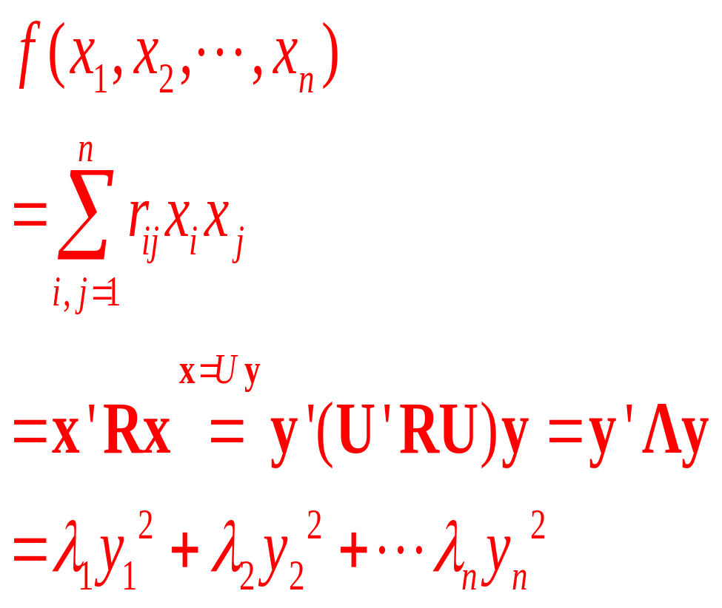
K-L变换图解
二次
曲线方程
x₂
u₂
u₁
x₁
标准二次
曲线方程

Slide 13
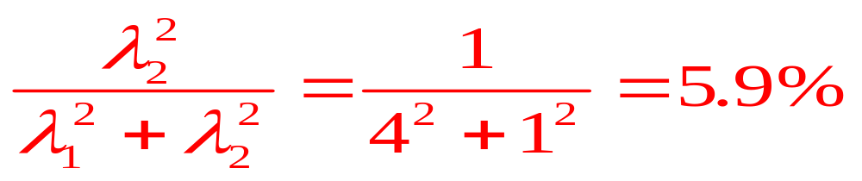
K-L变换的数据压缩图解
取2x1变换矩阵U=[u₁]，则x的K-L变换y为：
y = U^{T}x = u₁^{T} x = y₁
变换的能量损失为

Slide 14
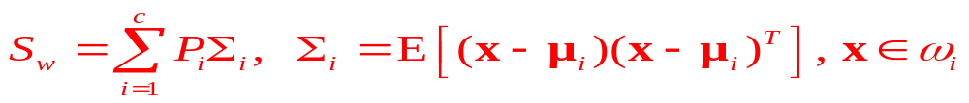
K-L变换的产生矩阵
数据集K_{N}={x_{i}}的K-L变换的产生矩阵由数据的二阶统计量决定，即K-L坐标系的基向量为某种基于数据x的二阶统计量的产生矩阵的本征向量
K-L变换的产生矩阵可以有多种选择：
  x的相关函数矩阵R=E[xx^{T}]
  x的协方差矩阵C=E[(x-μ) (x-μ)^{T}]
  样本总类内离散度矩阵：

Slide 15
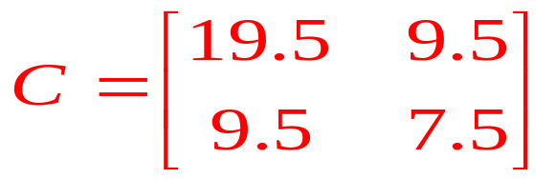
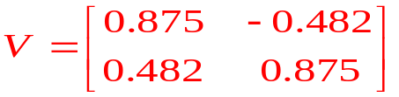
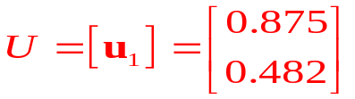
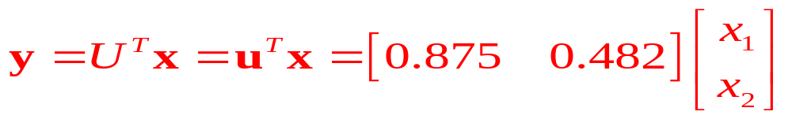
未知类别样本的K-L变换
用总体样本的协方差矩阵C=E[(x-μ) (x-μ)^{T}]
进行K-L变换，K-L坐标系U=[u₁,u₂,...,u_{d}]按照C的本征值的下降次序选择
例：设一样本集的协方差矩阵是：
求最优2x1特征提取器U
解答：计算特征值及特征向量[V, D]=eig(C);
特征值D=[24.736, 2.263]^{T},特征向量:
由于λ₁>λ₂，故最优2x1特征提取器
此时的K-L变换式为：

Slide 16
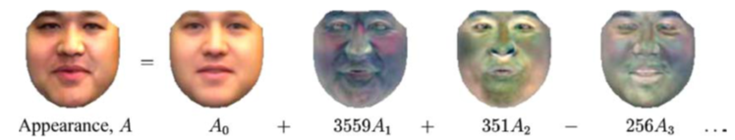
PCA 在人脸识别中的应用
以图像压缩和识别为例：
运用傅里叶发明的正交基函数的分解方法，得到一组数：
(3559,351,-256,…)
用这组数来表达图像的本质特征，并用于对图像的进一步处理。

Slide 17
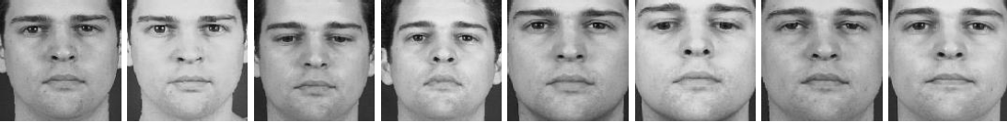
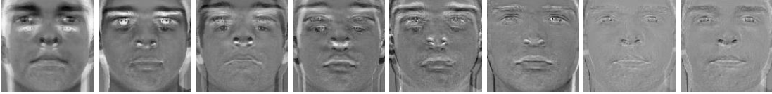
PCA 在人脸识别中的应用
（a）
（b）
（a）8张人脸图像；（b）对应的8个特征向量，按照特征值由大到小排列，特征向量又叫特征脸 (Eigenfaces)

Slide 18
PCA 在人脸识别中的应用
识别结果：
数据库： XM2VTS, 由295人构成，每人8张照片，分四次拍摄，每次两张，每次间隔时间一个月。
用前两次拍摄的4张照片训练，用后两次拍摄的4张照片测试。
取前100维PCA进行识别
 | 最近邻法 | SVM
识别率 | 76.02% | 80.25%

